Slide 1
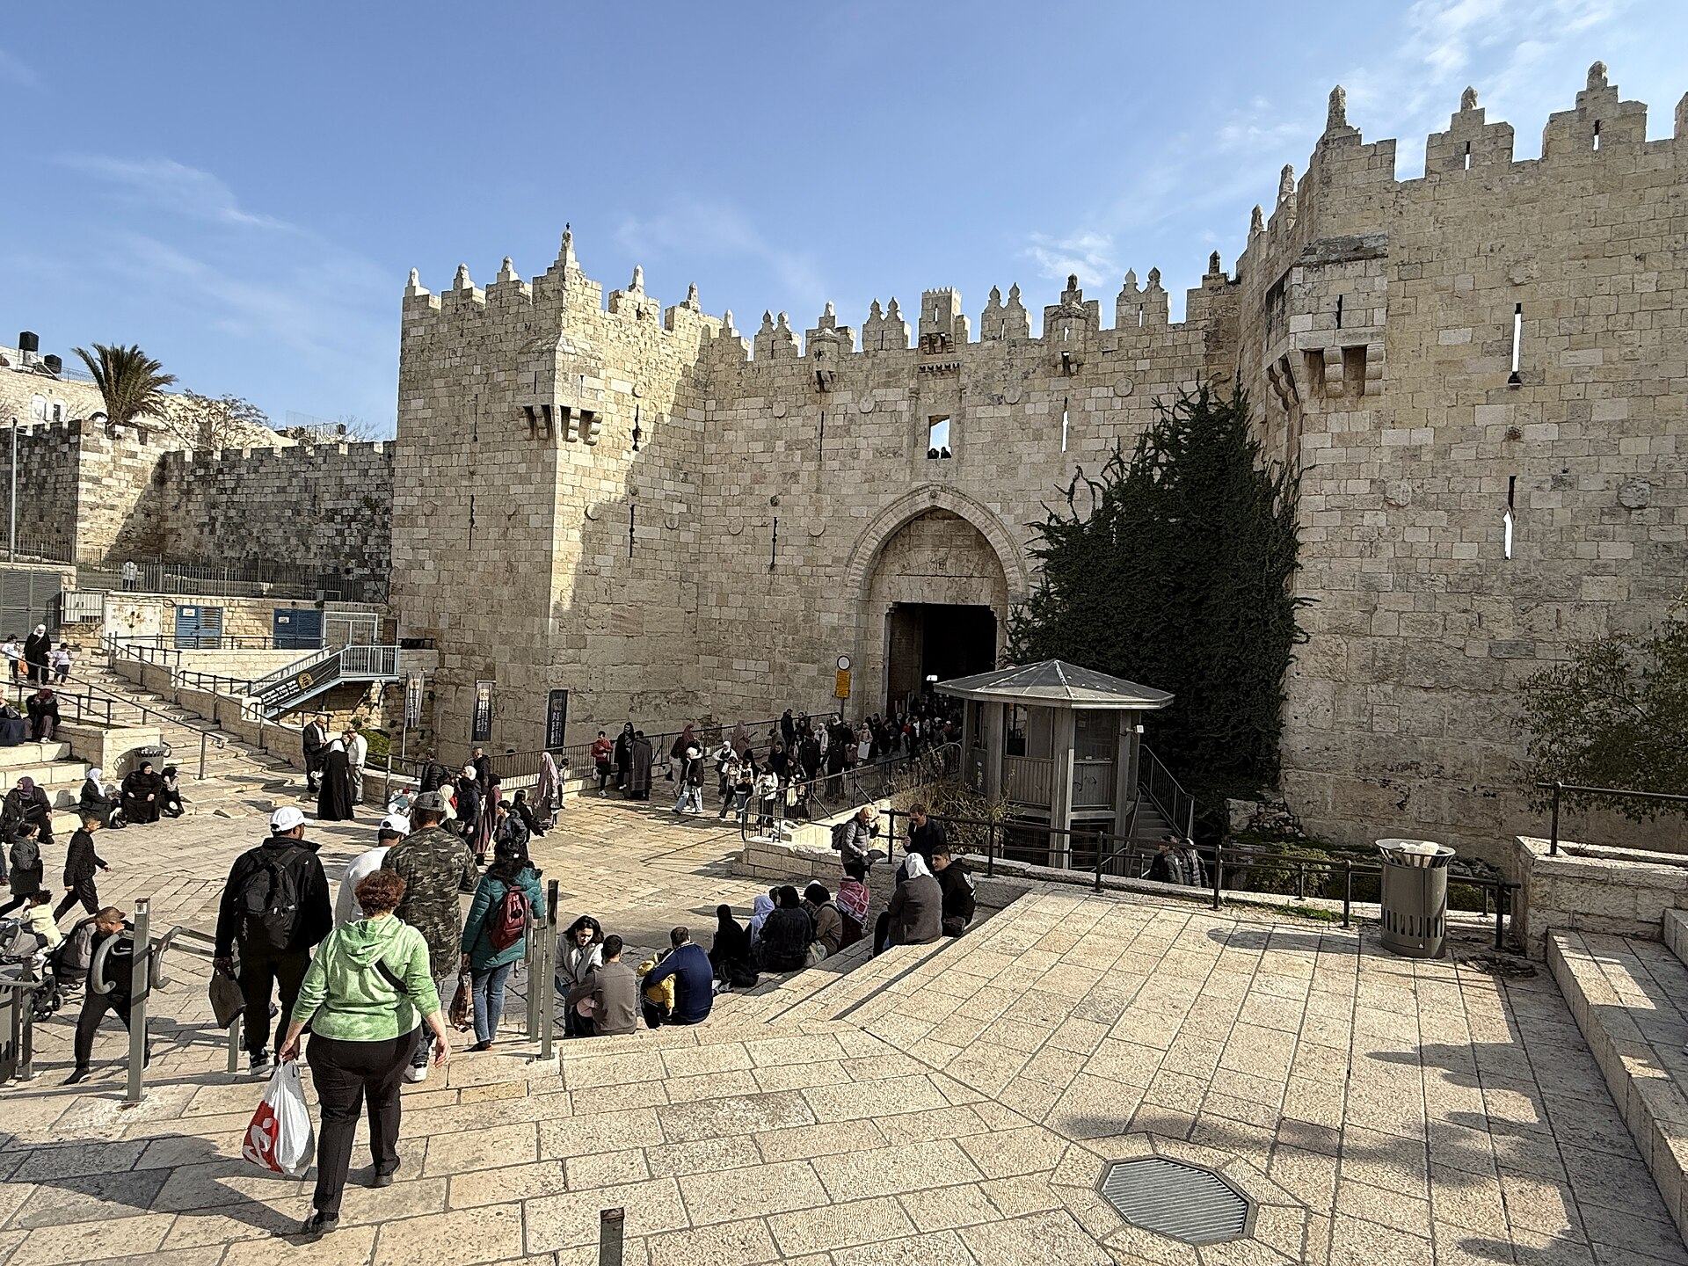

01
15 SEC
الرواية المفقودة والزيارة النمطية
الزائر يرى المكان، لكنه لا يجد السياق الفلسطيني الذي يربطه بالناس والذاكرة
01
معلومات متناثرة أو روايات لا تكشف عمق الحارة
02
مسار عام لا يراعي وقت الزائر أو لغته أو اهتماماته
03
الحرفي والذاكرة المحلية خارج التجربة السياحية الرقمية
حماية الذاكرة المقدسية تبدأ حين نعيد ربط المكان بصوته المحلي
Q GUIDE 2026 · BIRZEIT UNIVERSITY
Notes:
المدة المستهدفة: 15 ثانية
نص المتحدث:
اليوم يصل الزائر إلى القدس، لكنه غالباً يصل إلى المكان قبل أن تصل إليه حكايته. يجد معلومات متفرقة ومسارات عامة، بينما تبقى الرواية الفلسطينية والحرفي والذاكرة المحلية خارج التجربة الرقمية.
المصادر والملاحظات:
- تحليل المشكلة مبني على نطاق المنتج ووثائق المشروع، README.md وcontent/README.md.
- الصورة: باب العامود، أصل الصورة وترخيصها موثقان داخل بيانات الوسائط في المشروع.

Slide 2
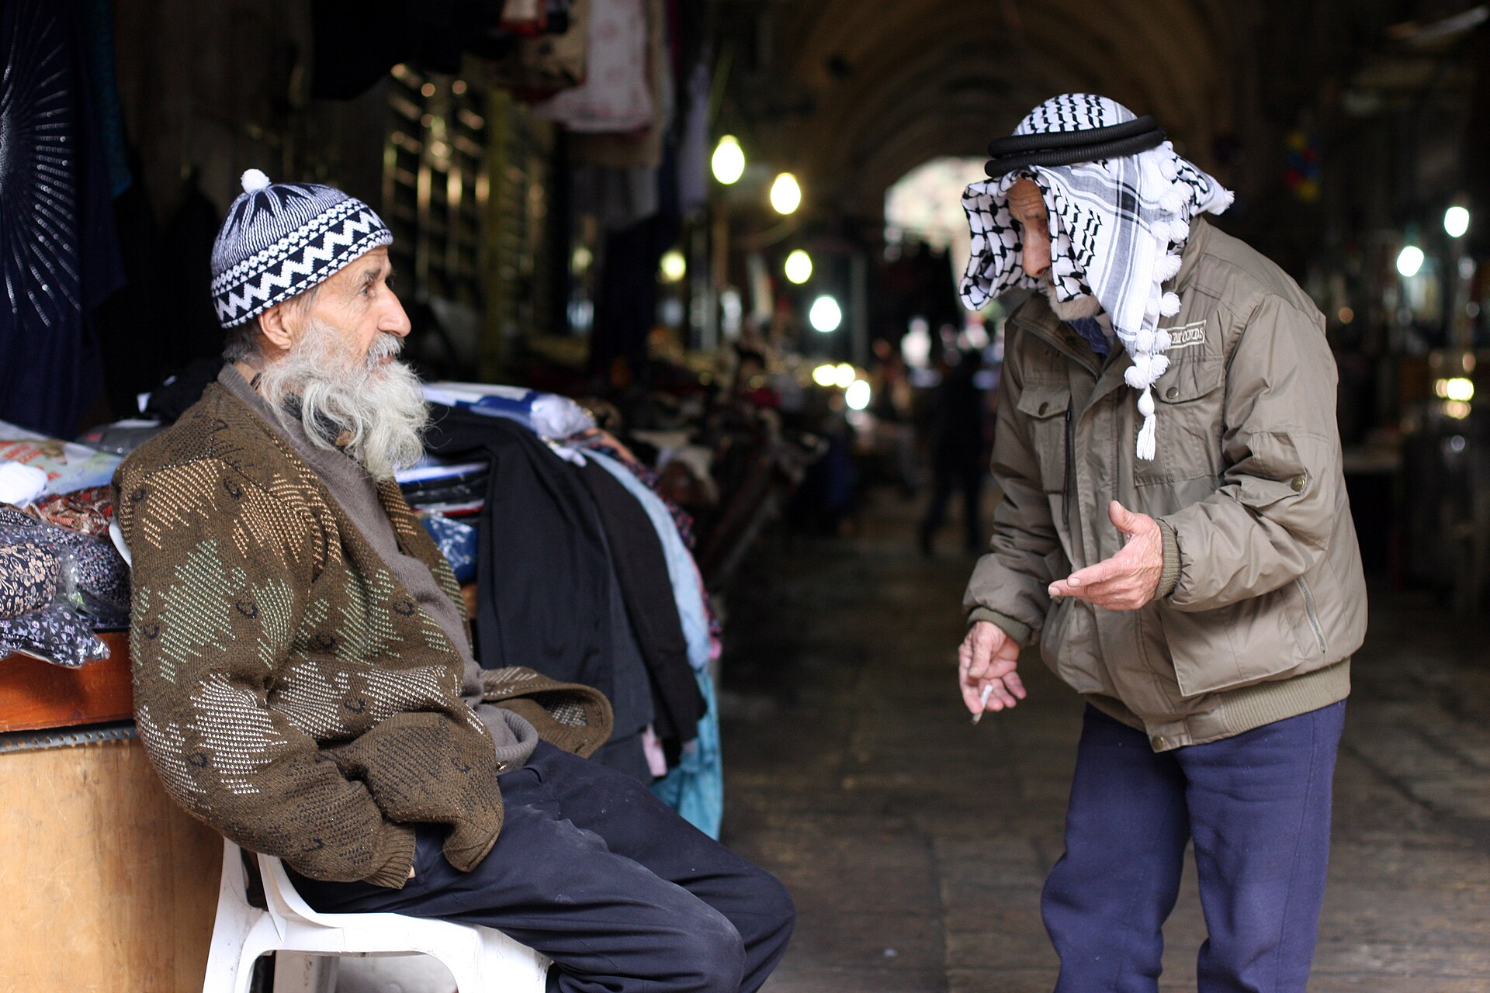
02
15 SEC
لمن نروي حكاية؟
سوق قريب يبحث عن تجربة محلية موثوقة
٢٫٦ مليون
زيارة يوم واحد للمواقع السياحية الفلسطينية في النصف الأول من ٢٠٢٥
١٫٥٨ مليون منها لفلسطينيين من الداخل
محليون، فلسطينيو الداخل والشتات، وزوار دوليون
الزائر أولاً
مدارس وجامعات تحتاج محتوى موثوقاً ومسارات قابلة للتخصيص
التعلّم
حرفيون، دكاكين تراثية، وأدلاء محليون يريدون وصولاً مباشراً
اقتصاد الحارة
السوق ليس مجرد عدد زوار، بل شبكة أشخاص يحتاجون رواية ومكاناً واقتصاداً متصلاً
مؤشر السوق من الضفة الغربية، ولا تشمل بيانات الزيارات محافظة القدس
Q GUIDE 2026 · BIRZEIT UNIVERSITY
Notes:
المدة المستهدفة: 15 ثانية
نص المتحدث:
نبدأ بالزائر المحلي وفلسطينيي الداخل والشتات، ثم المدارس والجامعات والزوار الدوليين. ويصل الأثر إلى الدكاكين والحرفيين والأدلاء. بيانات فلسطين الرسمية تظهر طلباً واضحاً على زيارات اليوم الواحد، مع ضرورة التنبيه إلى أن الرقم المعروض لا يشمل محافظة القدس.
المصادر والملاحظات:
- الجهاز المركزي للإحصاء الفلسطيني ووزارة السياحة والآثار، يوم السياحة العالمي 2025: https://www.pcbs.gov.ps/portals/_pcbs/PressRelease/Press_En_WorldTourismDay2025E.pdf
- الصورة: سوق القطانين، yeowatzup، CC BY 2.0. المصدر موثق في content/media/media.json.

Slide 3
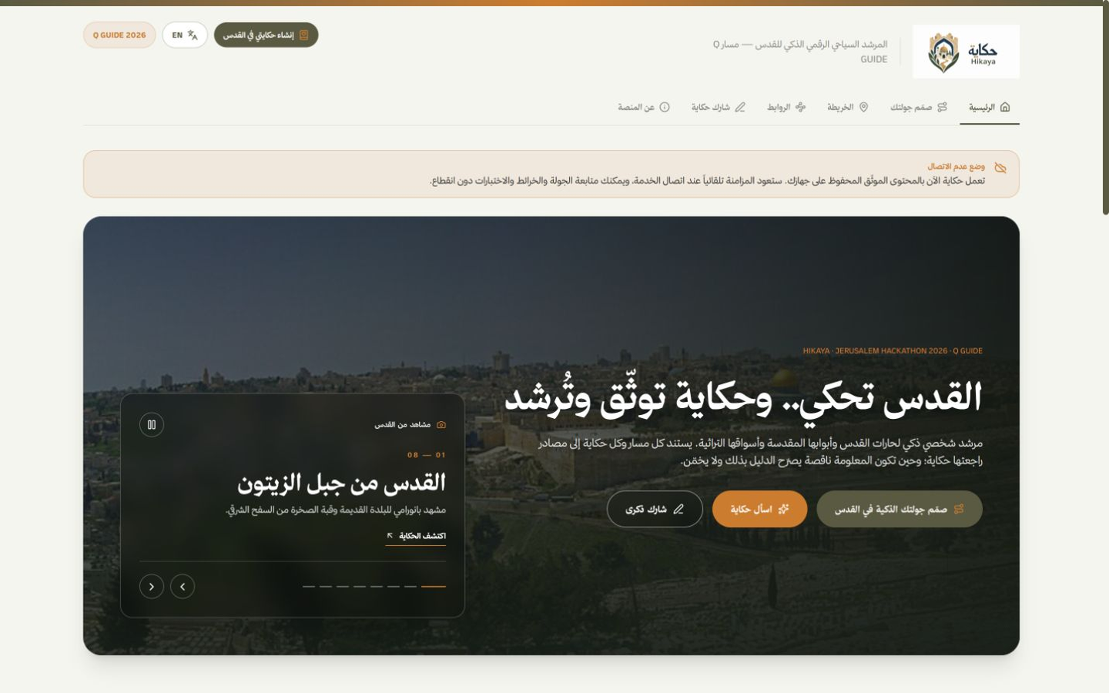
03
15 SEC
حكاية، مرشدك الذكي لعيش القصة
منصة عربية أولاً تخصّص المسار، تروي من مصادر مراجعة، وتحفظ أثر الزيارة
ذكرى قابلة للحفظ
سرد موثّق
مسار شخصي
صور وملاحظات وتقدم محلي
مع حارس حقائق وفجوات معلنة
حسب الوقت والاهتمام
Q GUIDE 2026 · BIRZEIT UNIVERSITY
Notes:
المدة المستهدفة: 15 ثانية
نص المتحدث:
حلّنا هو حكاية، مرشد سياحي رقمي عربي أولاً. يخصص المسار بحسب وقت الزائر واهتمامه، يروي من مواد مراجعة فقط، ثم يحول الرحلة إلى سجل شخصي يحفظ الصور والذكريات والتقدم.
المصادر والملاحظات:
- الصورة لقطة حقيقية من النموذج العامل بتاريخ 9 أكتوبر 2026.
- تفاصيل المزايا موثقة في README.md وfrontend/README.md.

Slide 4
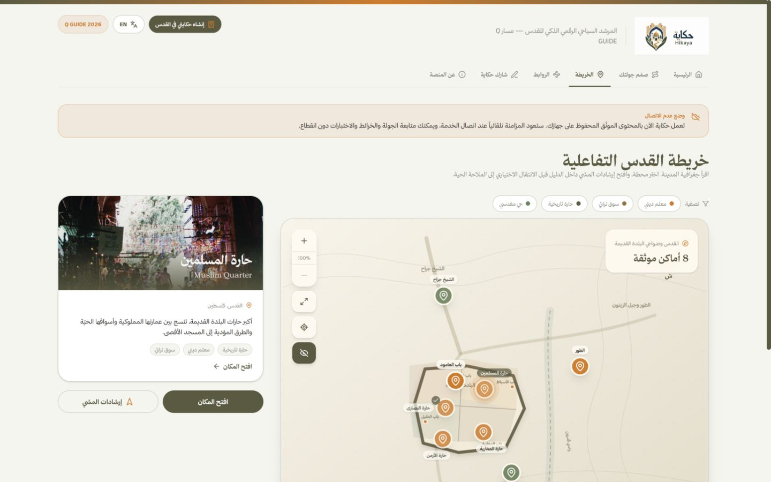
04
15 SEC
رحلة الزائر في ٣ خطوات ذكية
حكايتي في القدس
٣
جولة موثّقة
٢
تخصيص المسار
١
تتبّع الزيارة وحفظ الصور
والملاحظات كتذكار شخصي
خريطة حية وسرد صوتي
لخمسة أنماط من الجمهور
لغة، مدة، واهتمامات
ثم ترتيب حتى ٥ محطات
حارس الحقائق يفحص الأرقام والأسماء ويعرض فجوات المصدر بدل ملئها
Q GUIDE 2026 · BIRZEIT UNIVERSITY
Notes:
المدة المستهدفة: 15 ثانية
نص المتحدث:
الرحلة بسيطة. يحدد الزائر اللغة والوقت والاهتمامات، فيحصل على مسار حتى خمس محطات. خلال الجولة يسمع قصة تناسب عمره وهدفه، وحارس الحقائق يمنع إضافة أسماء أو أرقام من خارج المصدر. وفي النهاية يحفظ صوره وملاحظاته في حكايتي في القدس.
المصادر والملاحظات:
- لقطة حقيقية من الخريطة التفاعلية في النموذج العامل.
- آلية حارس الحقائق موثقة في ai/README.md وai/service/fact_guard.py.

Slide 5
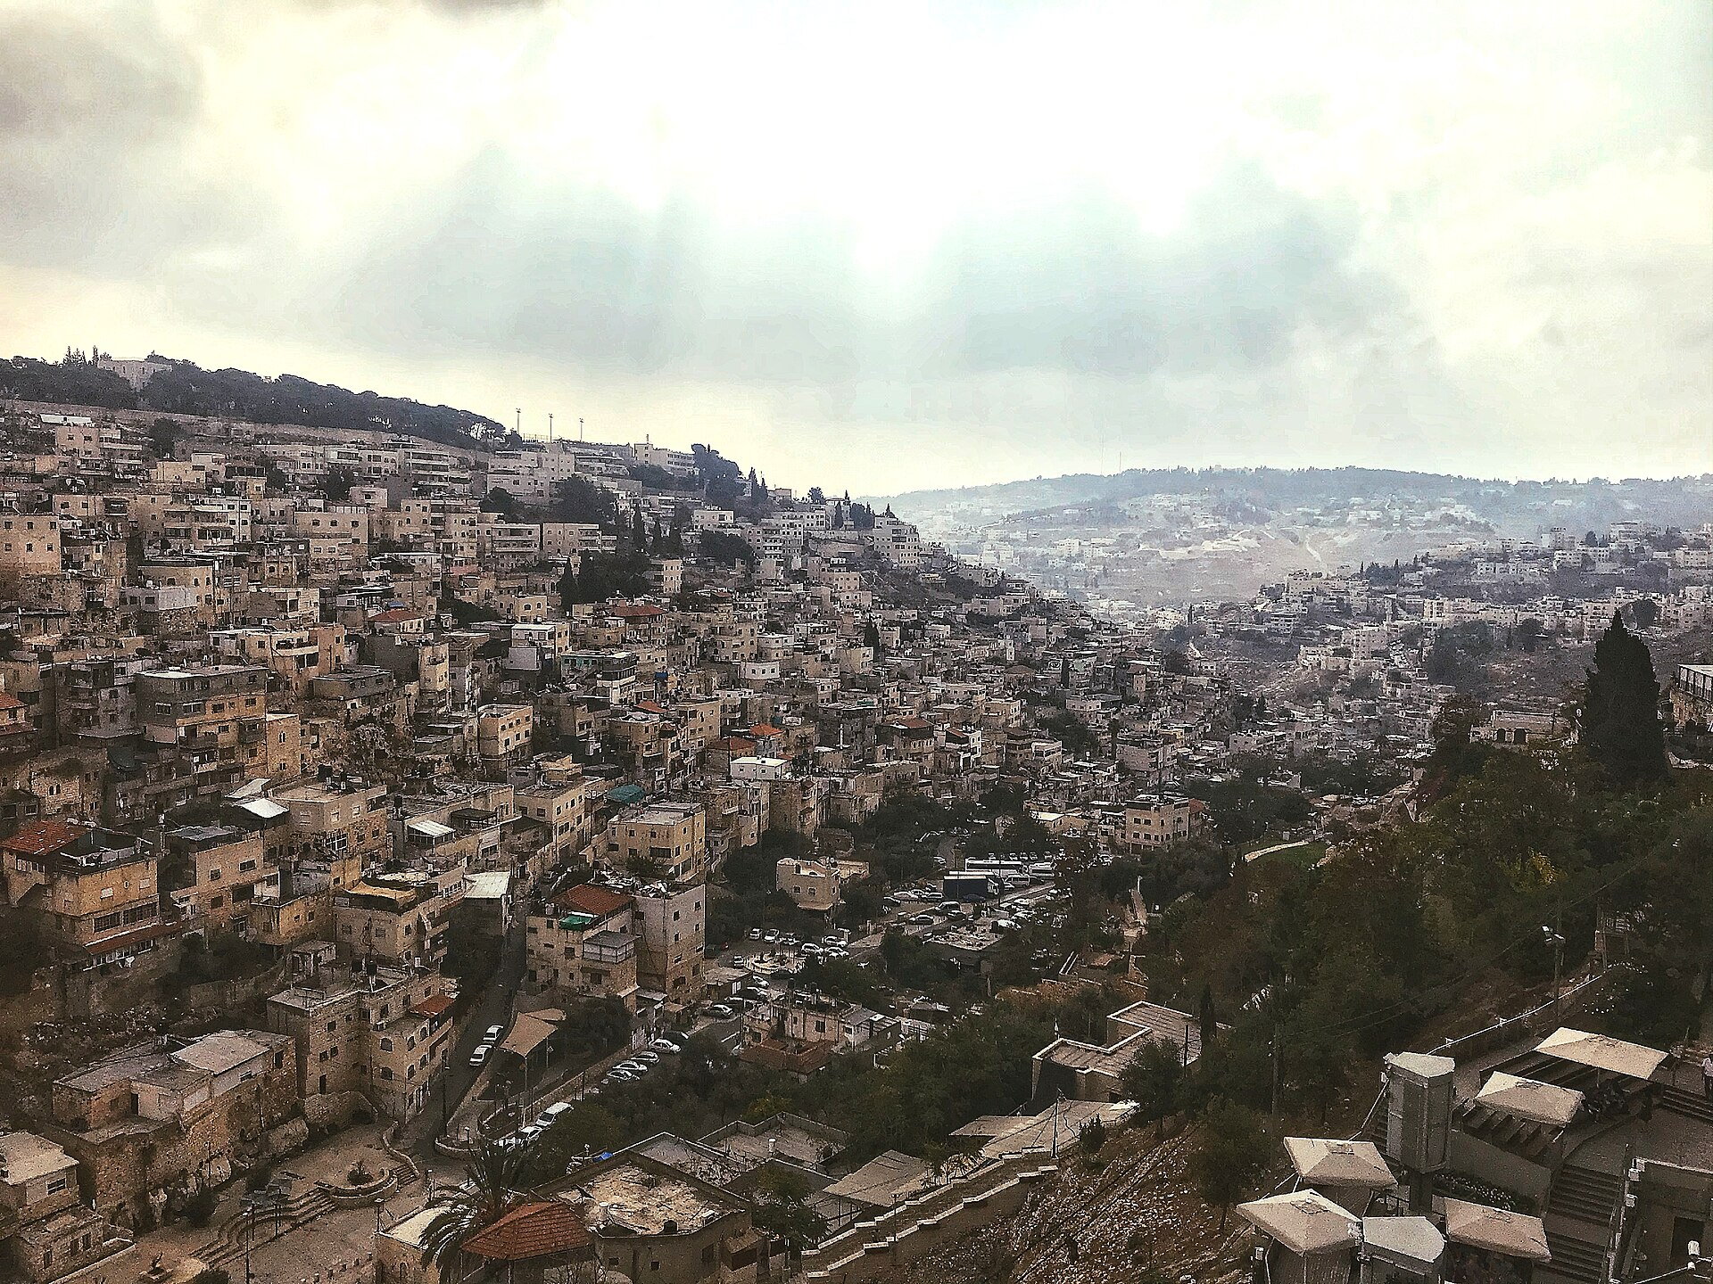
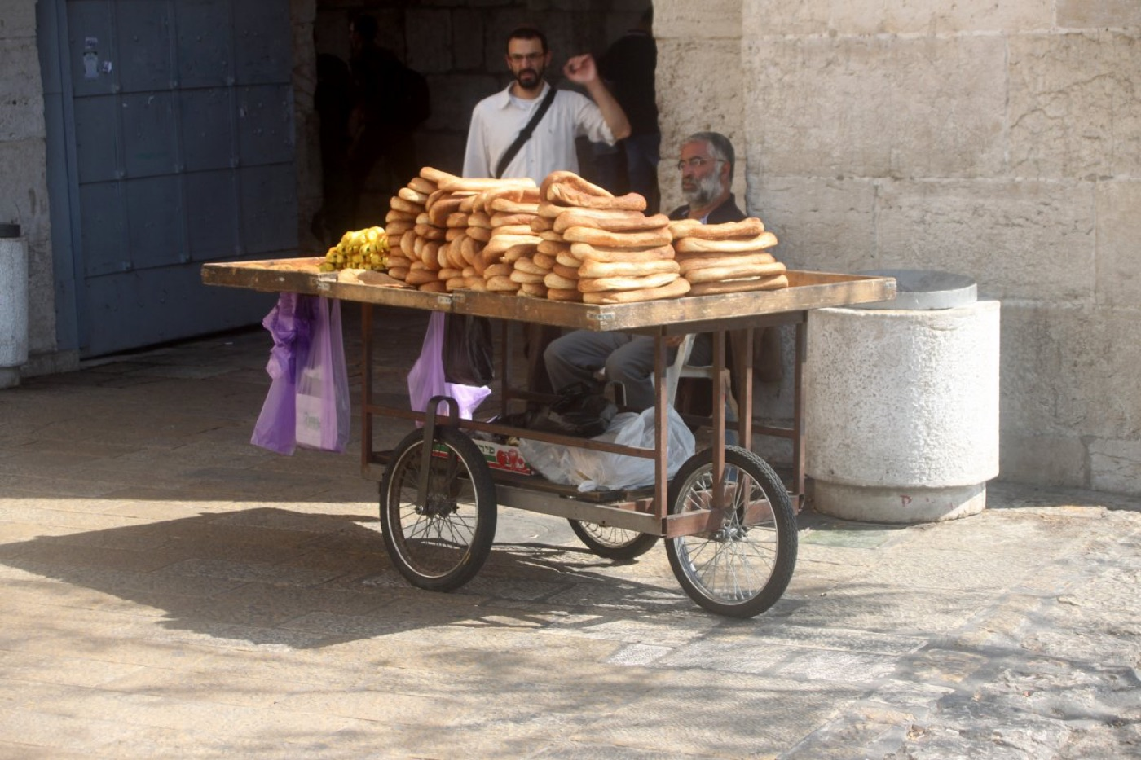
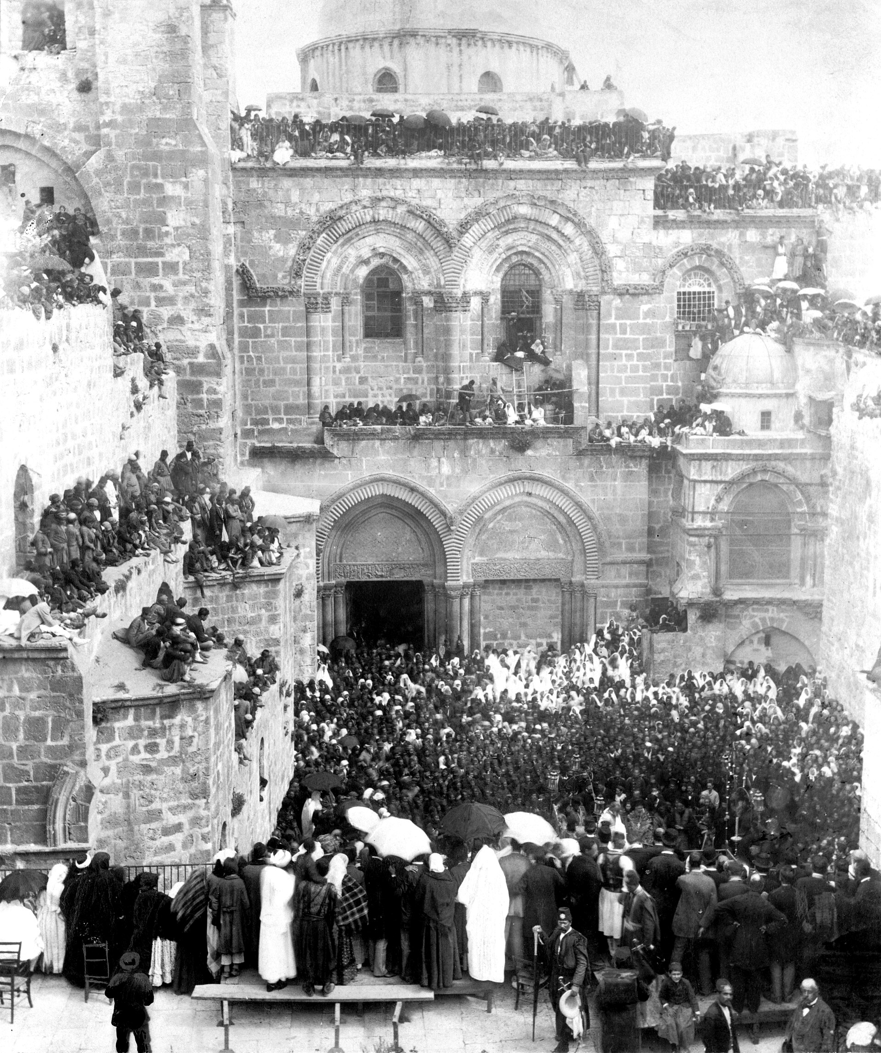
05
15 SEC
الأثر يبدأ داخل المدينة
كل خطوة في المنتج تربط الزيارة بحماية الرواية ودعم الحياة اليومية
مجتمعياً
اقتصادياً
تراثياً
أرشيف حي للذاكرة
الإنفاق يصل إلى الحارة
رواية قابلة للتدقيق
مساهمات الأهالي تدخل مسار مراجعة قبل ظهورها للزائر
توجيه الزائر إلى الخباز والحرفي والدكان المحلي في مساره الفعلي
٨ سجلات مراجعة تفصل بين الحقيقة والتقليد والرواية الشفوية
النتيجة: زيارة أعمق، قيمة اقتصادية محلية، وذاكرة لا تضيع
Q GUIDE 2026 · BIRZEIT UNIVERSITY
Notes:
المدة المستهدفة: 15 ثانية
نص المتحدث:
أثر حكاية ثلاثي. نحمي التراث بسجلات مراجعة تميز الحقيقة عن التقليد والرواية الشفوية. نربط الزائر مباشرة بالحرفي والدكان المحلي. ونبني أرشيفاً حياً، لكن كل مساهمة تمر بالمراجعة قبل النشر.
المصادر والملاحظات:
- منهج مراجعة المحتوى موثق في content/README.md.
- صورة ساحة كنيسة القيامة: Luigi Fiorillo، ملكية عامة.
- صورة خباز كعك القدس: Peter van der Sluijs، CC BY-SA 3.0.
- صورة سلوان: Ola Watad، CC BY-SA 4.0.

Slide 6
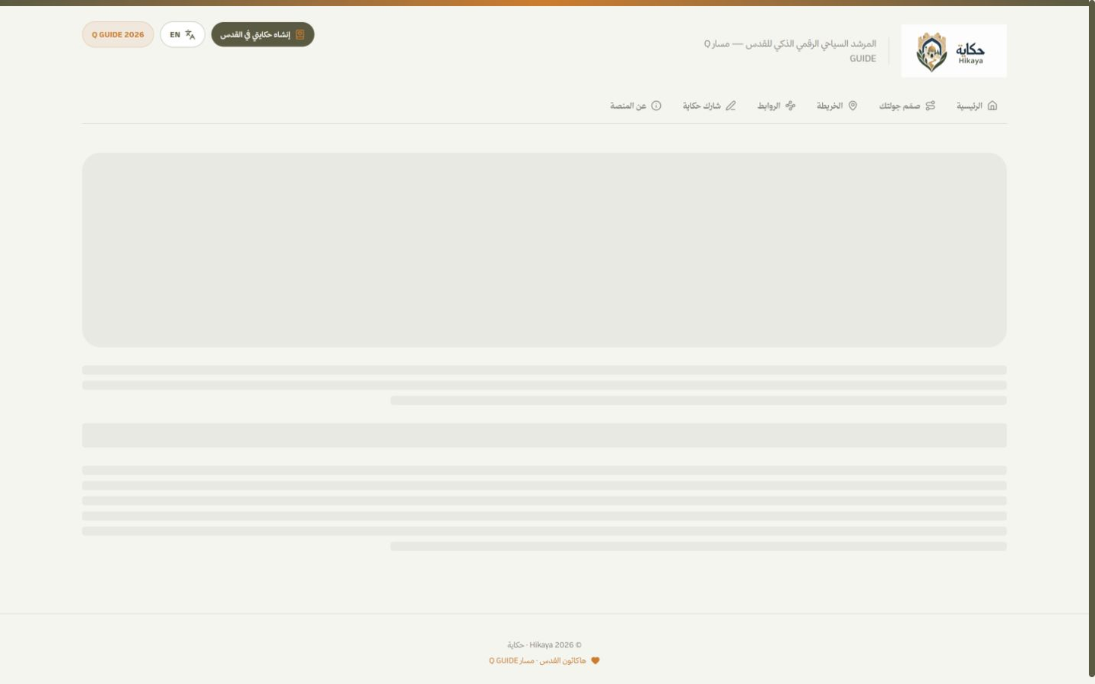
06
15 SEC
نموذج حقيقي يعمل اليوم
الدليل ليس تصوراً بصرياً، بل منظومة متكاملة تعمل من الواجهة حتى حارس الحقائق
٣
٧١
٨
طبقات متصلة
واجهة وخادم وذكاء
اختباراً آلياً ناجحاً
٤٠ للخادم و٣١ للذكاء
أماكن مقدسية
بمحتوى مراجع
اختبار الاستخدام كشف ٣ مشكلات لم تظهر في مراجعة الكود
مقارنة زمنية خاطئة، تجمّد المعالج، وإجابة كان يجب رفضها. أصلح الفريق الثلاثة قبل العرض.
هذا هو التحقق الذي نثق به: استخدام فعلي، عطل واضح، ثم إصلاح قابل للاختبار
Q GUIDE 2026 · BIRZEIT UNIVERSITY
Notes:
المدة المستهدفة: 15 ثانية
نص المتحدث:
النموذج يعمل عبر ثماني مواقع مقدسية، ويمر من الواجهة إلى الخادم ثم وحدة الذكاء. اليوم ينجح واحد وسبعون اختباراً آلياً. والأهم أن الاستخدام الفعلي كشف ثلاث مشكلات خفية، أصلحناها قبل العرض وربطناها باختبارات تمنع عودتها.
المصادر والملاحظات:
- نتيجة التحقق بتاريخ 9 أكتوبر 2026: 40 اختبار NestJS و31 اختبار Python، وكلها ناجحة.
- تفاصيل مشكلات الاستخدام والإصلاحات موثقة في docs/improvements.md.
- لقطة حقيقية من صفحة حارة المسلمين في النموذج العامل.

Slide 7
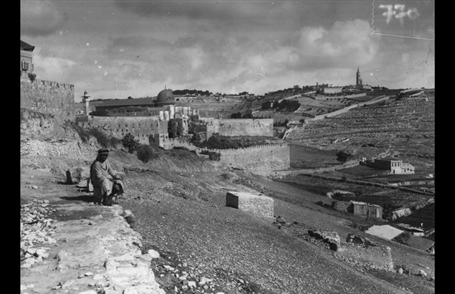
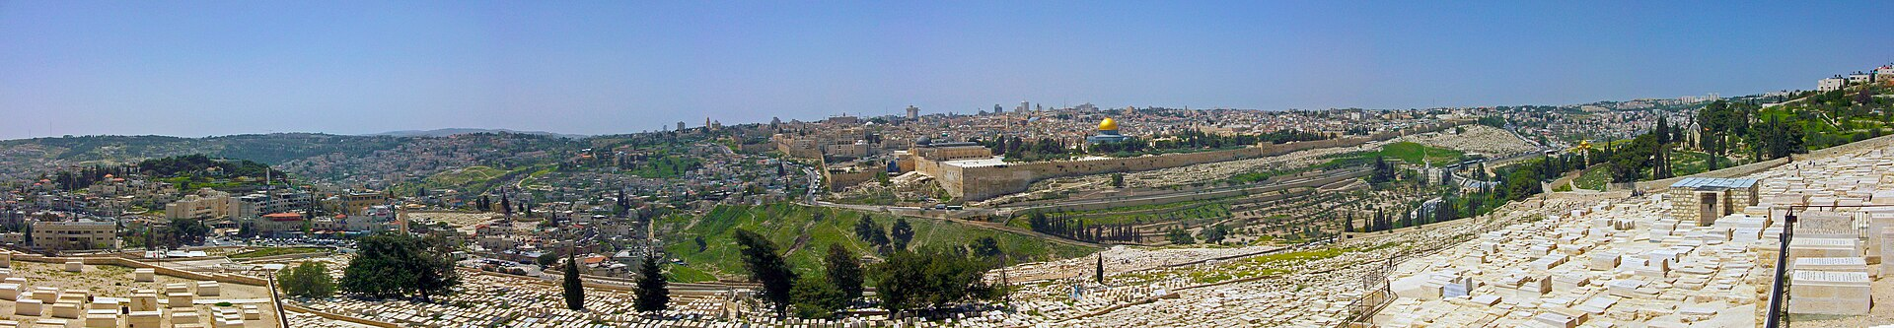
07
15 SEC
خطة ٣٠ يوم
البنية جاهزة للتجربة الميدانية، والخطوة التالية هي إثبات الاستخدام والشراكة داخل القدس
الأيام ١–١٠
تجربة ميدانية
اختبار المسار مع أدلاء محليين وتسجيل نقاط الاحتكاك
الأيام ١١–٢٠
شراكات الحارة
المقارنة الزمنية اليوم
أساس لمسارات الواقع المعزز غداً
ضم دكاكين وحرفيين إلى مسارات واضحة وقابلة للقياس
الأيام ٢١–٣٠
نسخة الإطلاق
الاستدامة المقترحة
تحسين الهاتف وتفعيل مقارنات زمنية ممهدة للواقع المعزز
شراكات مؤسسية وأكاديمية، ثم تراخيص للمدارس ومشغلي الجولات
Q GUIDE 2026 · BIRZEIT UNIVERSITY
Notes:
المدة المستهدفة: 15 ثانية
نص المتحدث:
البنية التقنية جاهزة، لذلك نركز في الثلاثين يوماً القادمة على الاستخدام الحقيقي. نبدأ بجولة ميدانية مع أدلاء، ثم نربط الدكاكين والحرفيين بالمسار، وبعدها نطلق نسخة محسنة للهاتف تمهد لمقارنات الواقع المعزز. نموذج الاستدامة المقترح يبدأ بالشراكات ثم التراخيص المؤسسية.
المصادر والملاحظات:
- الخطة المستقبلية مقترح للفريق وليست التزاماً أو شراكة قائمة.
- الصور التاريخية والمعاصرة وترخيصاتهما موثقة في content/media/media.json.

Slide 8

08
10 SEC
فريق حكاية
جامعة بيرزيت
أسماء عبد اللطيف
أوس حماد
تجربة المستخدم والمنتج
قيادة الفريق وتطوير المنظومة
عبير شبانة
يزيد الحداد
الأعمال والتسويق
الذكاء الاصطناعي والخادم
أمير الرشايدة
تطوير الواجهة والمنظومة
لأن القدس مش بس مدينة بنزورها، القدس حكاية بنعيشها
ننتقل الآن معكم إلى العرض الحي للمنتج
Q GUIDE 2026 · BIRZEIT UNIVERSITY
Notes:
المدة المستهدفة: 10 ثانية
نص المتحدث:
نحن فريق حكاية من جامعة بيرزيت. لأن القدس مش بس مدينة بنزورها، القدس حكاية بنعيشها. ننتقل الآن معكم إلى العرض الحي للمنتج.
المصادر والملاحظات:
- أدوار الفريق مبنية على طلب المستخدم ووثيقة docs/team-roles.md.
- صورة الخلفية: القدس من جبل الزيتون، الصورة المستخدمة داخل منتج حكاية.

